Slide 1





)
)
)
BÀI 2: TỌA ĐỘ VECTƠ TRONG KHÔNG GIAN (TIẾT 4)
)
)
)
)
)
)
)
)
)
)
)
)
)
)
)

Slide 2
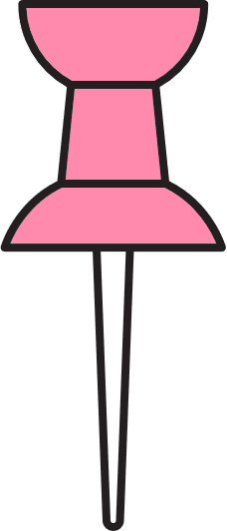

NỘI DUNG TIẾT HỌC
Làm bài tập SGK (phần 1)

Slide 3


⬩ Bài 1:
Trong không gian Oxyz, biết
a) $\vec{a}=5\vec{i}+7\vec{j}−3\vec{k},\vec{b}=2\vec{i}+4\vec{k}$. Tìm tọa độ các vectơ $\vec{a},\vec{b}$.
b) $\vec{OM}=4\vec{i}−\vec{j}+3\vec{k},\vec{ON}=8\vec{i}−5\vec{j}$. Tìm tọa độ điếm $M,N$.
Lời giải
a) $\vec{a}=\left(5;{7};{−}3\right),\vec{b}=\left(2;{0};{4}\right)$.
b) $M=\left(4;{−}1;{3}\right),N\left(8;{−}5;{0}\right)$.

Slide 4

⬩ Bài 2:
Trong không gian Oxyz, biết:
a) $\vec{a}=\left(−2;{5};{−}7\right),\vec{b}=\left(4;{0};{1}\right)$. Tính $\vec{a},\vec{b}$ theo các vectơ $\vec{i},\vec{j},\vec{k}$.
b) $A\left(7;{−}2;{1}\right),B\left(0;{5};{0}\right)$. Tính $\vec{OA},\vec{OB}$ theo các vectơ $\vec{i},\vec{j},\vec{k}$
Lời giải
a) $\vec{a}=−2\vec{i}+5\vec{j}−7\vec{k},\vec{b}=4\vec{i}+\vec{k}$
b) $A\left(7;{−}2;{1}\right)⇒\vec{OA}=7\vec{i}−2\vec{j}+\vec{k},B\left(0;{5};{0}\right)⇒\vec{OB}=5\vec{j}$.

Slide 5
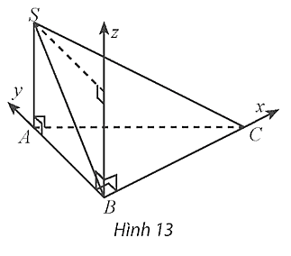
⬩ Bài 3:
Cho tứ diện SABC có ABC là tam giác vuông
tại B, BC = 3, BA = 2, SA vuông góc với mặt
phẳng (ABC) và có độ dài bằng 2 (Hình 13).
a) Xác định một hệ tọa độ dựa trên gợi ý của hình vẽ và chỉ ra các vectơ đơn vị trên các trục tọa độ.
b) Tìm tọa độ các điểm A, B, C, S.

Slide 6
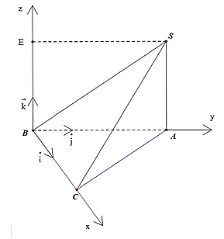

⬩ Bài 3:
Lời giải
a)
Các vectơ đơn vị trên ba trục $\text{Ox},\text{Oy},O$ lần lượt là $\vec{i},\vec{j},\vec{k}$ với độ dài của $\vec{i},\vec{j},\vec{k}$ lần lượt bẩng $\frac{1}{3}BC,\frac{1}{2}BA,\frac{1}{2}SA$.

Slide 7

⬩ Bài 3:
Lời giải
b) Vì $B$ trùng với gốc tọa độ nên $B\left(0;{0};{0}\right)$.
Vì $\vec{j}$ và $\vec{BA}$ cùng hướng và $\text{BA}=2$ nên $\vec{BA}=2\vec{j}$. Suy ra $A\left(0;{2};{0}\right)$.
Vì $\vec{i}$ và $\vec{BC}$ cùng hướng và $\text{BC}=3$ nên $\vec{BC}=3\vec{i}$. Suy ra $C\left(3;{0};{0}\right)$.
Gọi E là hình chiếu của $S$ lên trục $\text{Oz}$.
Ta có $\text{BE}=\text{AS}=2$.
Vì $\vec{k}$ và $\vec{BE}$ cùng hướng và $\text{BE}=2$ nên $\vec{BE}=2\vec{k}$.
Theo quy tắc hình bình hành ta có:
$\vec{BS}=\vec{BA}+\vec{BE}=2\vec{j}+2\vec{k}$. Suy ra $S\left(0;{2};{2}\right)$.

Slide 8
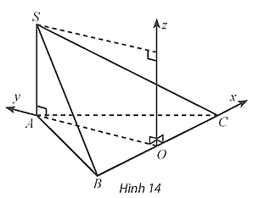
⬩ Bài 4:
Cho hình chóp S.ABC có đáy ABC là tam giác đều cạnh bằng 2, SA vuông góc với đáy và SA bằng 1 (Hình 14). Thiết lập hệ tọa độ như hình vẽ, hãy vẽ các vectơ đơn vị trên các trục Ox, Oy, Oz và tìm tọa độ của các điểm A, B, C, S.

Slide 9
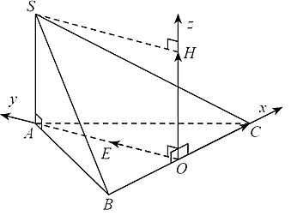

⬩ Bài 4:
Lời giải
Các vectơ đơn vị trên các trục $\text{Ox},\text{Oy}$, $\text{Oz}$ lần lượt là $\vec{i}=\vec{OC},\vec{j}=\vec{OE},\vec{k}=\vec{OH}$ với E là điếm thuộc tia Oy sao cho $\text{OE}=1$ và $H$ là điếm thuộc tia $\text{Oz}$ sao cho $\text{OH}=1$.

Slide 10

⬩ Bài 4:
Lời giải
Vì $△\text{ABC}$ đều và $\text{AO}⊥\text{BC}$ nên $O$ là trung điếm của $\text{BC}$.
Mà $\text{BC}=2$ nên $\text{OB}=\text{OC}=1$ và $OA=\sqrt{3}$.
vì $\vec{OB}$ và $\vec{i}$ ngược hướng và $\text{OB}=1$ nên $\vec{OB}=−\vec{i}$. Suy ra $B\left(−1;{0};{0}\right)$.
vì $\vec{OC}$ và $\vec{i}$ cùng hướng và $OC=1$ nên $\vec{OC}=\vec{i}$. Suy ra $C\left(1;{0};{0}\right)$.
vì $\vec{OA}$ và $\vec{j}$ cùng hướng và $OA=\sqrt{3}$ nên $\vec{OA}=\sqrt{3}\vec{j}$. Suy ra $A\left(0;{\sqrt{3}};{0}\right)$.
Theo quy tắc hình bình hành, ta có $\vec{OS}=\vec{OA}+\vec{OH}=\sqrt{3}\vec{j}+\vec{k}$.
Suy ra $S\left(0;{\sqrt{3}};{1}\right)$.

Slide 11
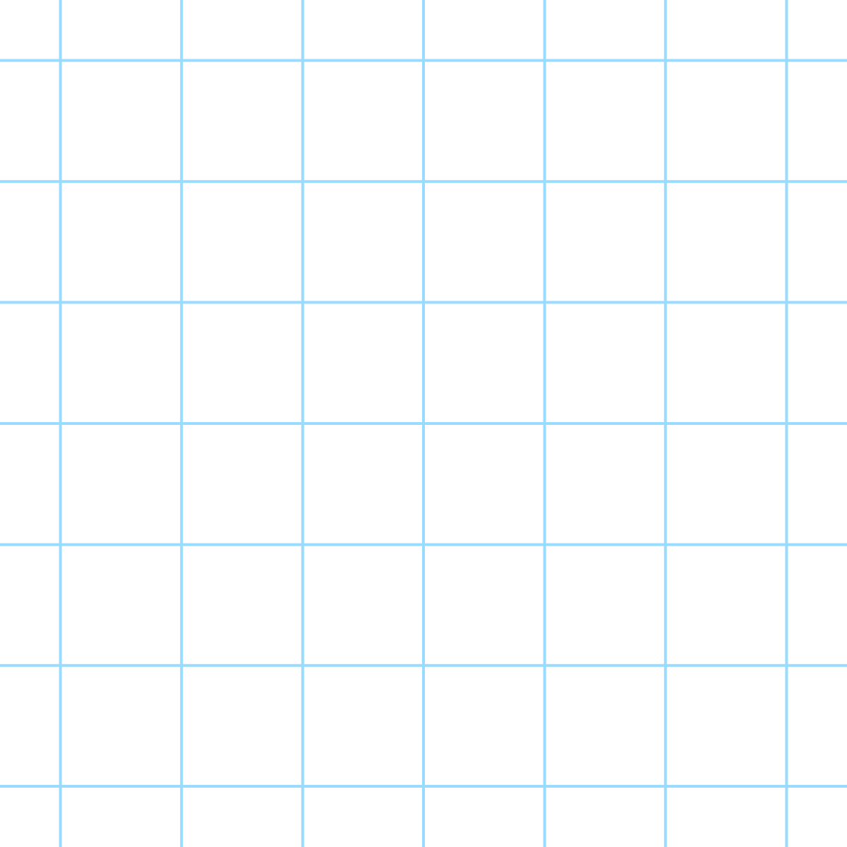

HƯỚNG DẪN VỀ NHÀ
01
Ôn lại các kiến thức đã học trong bài
02
Hoàn thành các bài tập trong mục 2.4
Chuẩn bị bài cho tiết học tiếp theo
03

Slide 12
)
)
)
)
)
)
)
Thank You
)
Thank You
)
Tài liệu được chia sẻ bởi Website VnTeach.Com
https://www.vnteach.com
)
)
)
)
)
)
)
)
)

